Slide 1


GS11 Technique de sécurisation
Sécurisation d’une infrastructure
A. NICOLAS, A. PINON - A20

Slide 2

PLAN
Partie I - Architecture du SI
> Choix d’architecture
> Technologies utilisées
Partie II – Mise en œuvre
> Pare-feu VYoS
> Commutateur Cisco
> Serveur Web Apache2
> Active Directory & Environnement Windows

Slide 3
ARCHITECTURE DU SI
^{PARTIE I}
Notes:
3

Slide 4
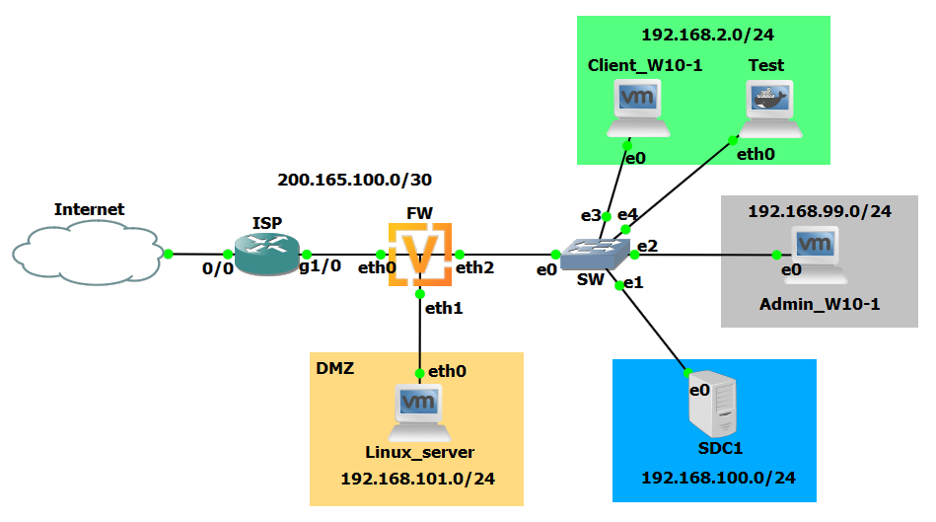
Architecture du SI
Présentation de l’architecture
Architecture « Router-on-a-stick »
4 VLAN:
Utilisateurs
Gestion
Serveurs
Invité
Trunk
DMZ pour le serveur Web
4
Notes:
4

Slide 5







Architecture du SI
Technologies utilisées
5
Notes:
5

Slide 6
MISE EN ŒUVRE
^{PARTIE II}
Notes:
6

Slide 7
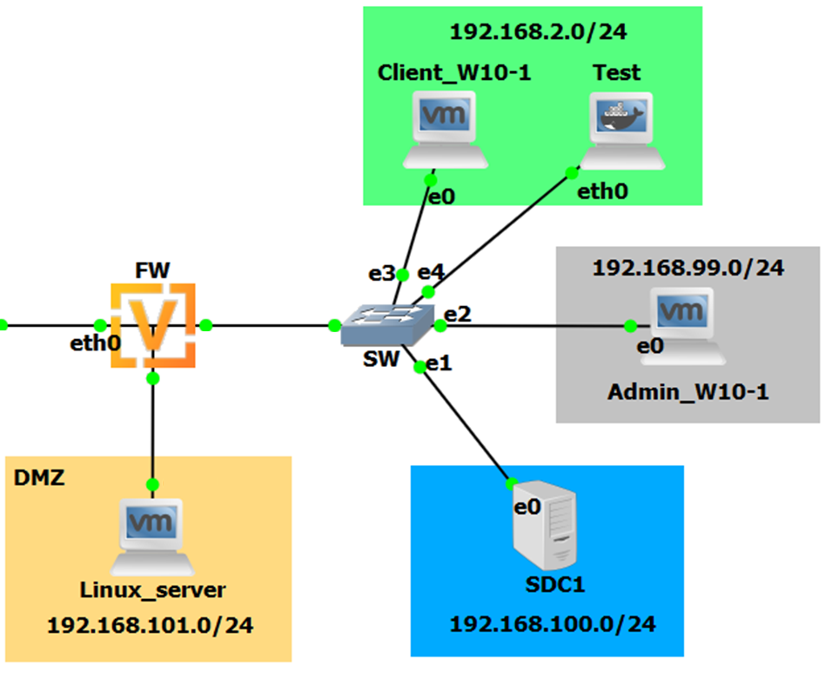
Mise en œuvre
Pare-feu VYoS - Présentation
Gestion simplifié des interfaces et sous-interfaces
Possibilité de gérer des objets (groupes d’adresses et de réseaux)
Filtrage basé sur netfilter
Chaque stratégie de pare-feu est implémentée sous forme de chaîne dans iptables.
LAN-IN
3 chaînes locales: WAN-LOCAL, DMZ-LOCAL et LAN-LOCAL
LAN-OUT
VYoS
DMZ-IN
DMZ-OUT
set firewall name DMZ-LOCAL default-action 'drop'
iptables
-N DMZ-LOCAL
-A DMZ-LOCAL -m comment --comment
"DMZ-LOCAL-10000 default-action drop" -j DROP
IN / OUT = FORWARD ; LOCAL = IN
7
Notes:
7

Slide 8
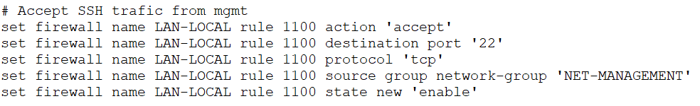
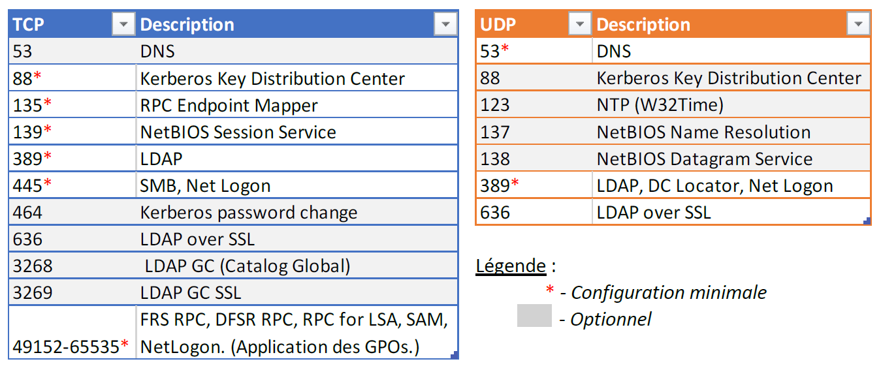
Mise en œuvre
Pare-feu VYoS - Configuration
Accès Internet : NAT simple
Accès de gestion: SSH, MMC et Terminal Server
set nat source rule 2 description "SNAT from USERS network"
set nat source rule 2 outbound-interface 'eth0'
set nat source rule 2 source address '192.168.2.0/24'
set nat source rule 2 translation address masquerade
Accès au serveur web
Autoriser les flux Active Directory
Port forwarding, accès depuis l’IP publique sur les ports 80/443
NAT-Reflection, accès par le LAN également sur l’IP publique
set nat destination rule 10 description "Port Forward: HTTP WebServ"
set nat destination rule 10 destination port '80'
set nat destination rule 10 inbound-interface 'eth0'
set nat destination rule 10 protocol 'tcp'
set nat destination rule 10 translation address '192.168.101.1'
8
Notes:
8

Slide 9
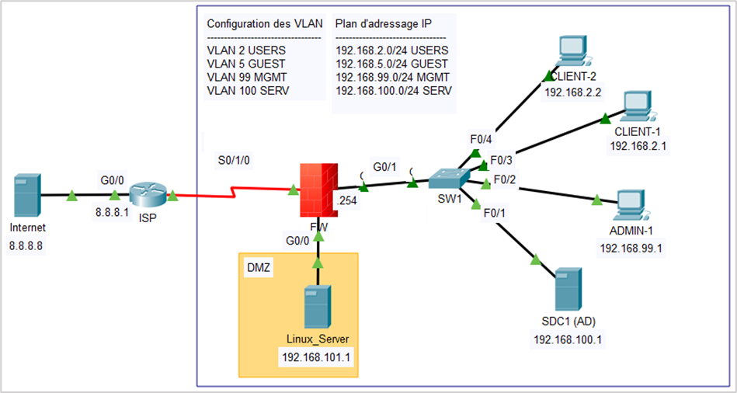
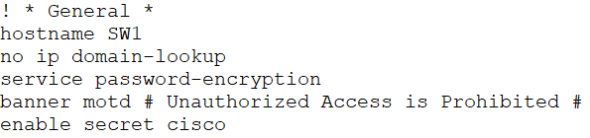
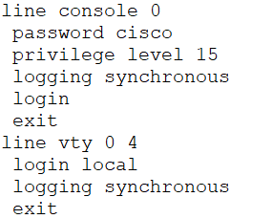
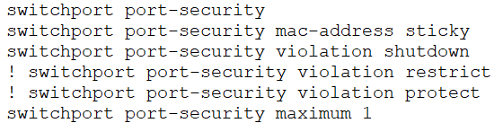
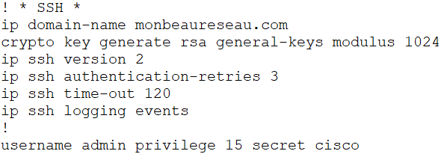
Mise en œuvre
Switch Cisco
Configuration de base
Parade contre les attaques ARP: port-security
Configuration SSH
9
Notes:
9

Slide 10
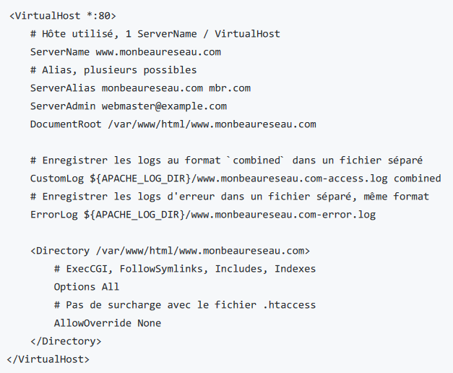
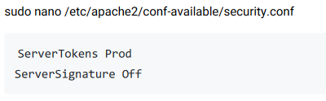
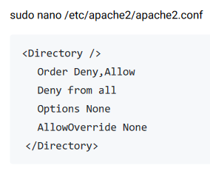
Mise en œuvre
Serveur Web - Durcissement de la configuration
Création d’un VHOST
Suppression du VHOST par défaut
Suppression des modules inutiles (CGI, etc.)
Limiter les fuites d’informations
Limiter les accès
10
Notes:
10

Slide 11
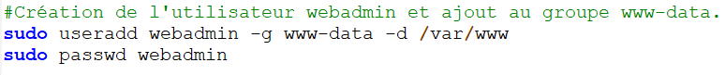
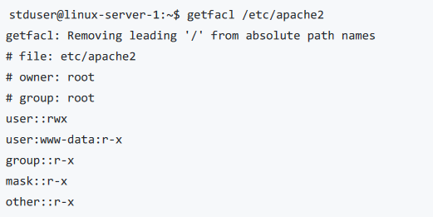
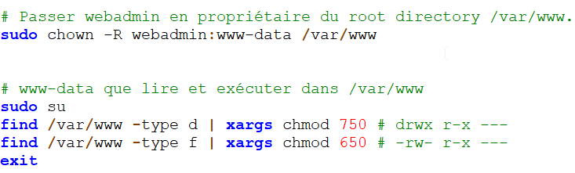
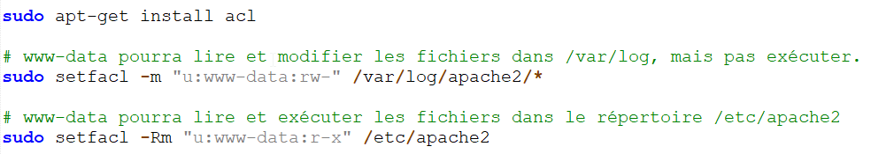
Mise en œuvre
Serveur Web
Création de l’utilisateur « webadmin »
Validation des ACL
Gestion des permissions des répertoires
11
Notes:
11

Slide 12
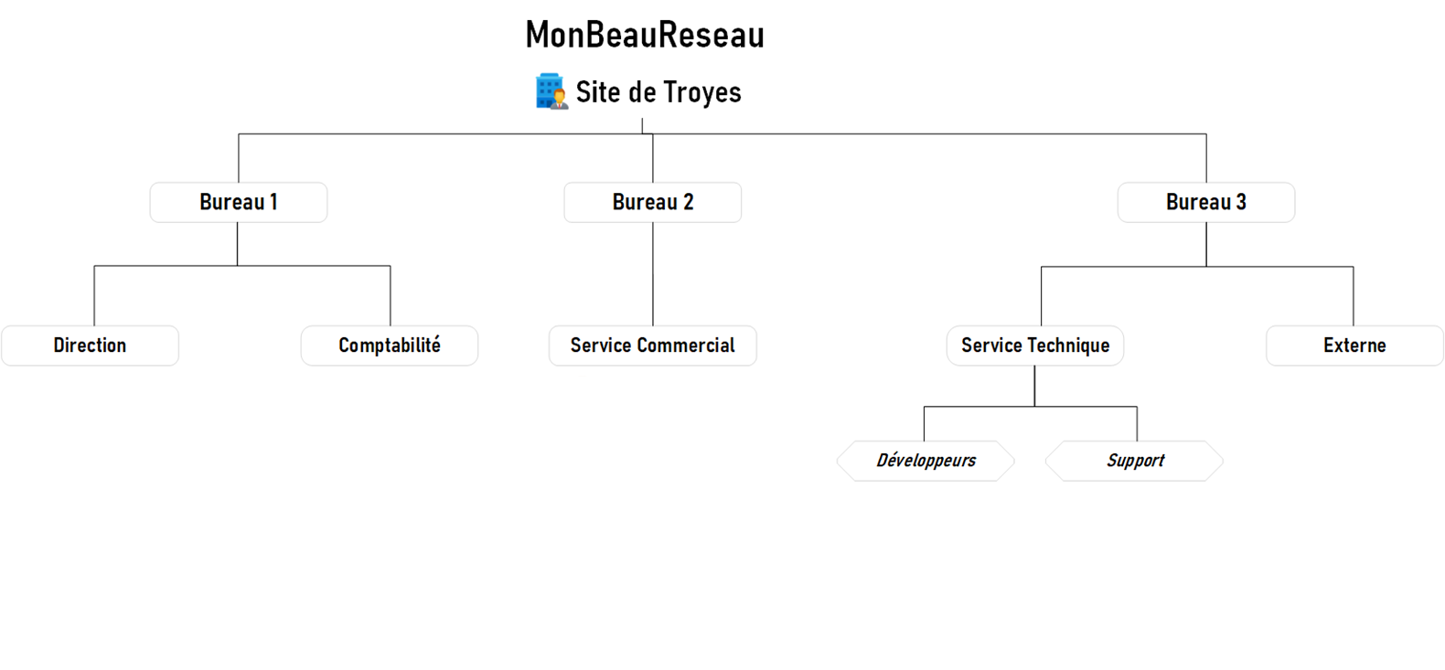
Mise en œuvre
Méthodologie
AD - Stratégie d’annuaire
1. Distinguer la hiérarchie de l’entreprise
12
Notes:
12

Slide 13
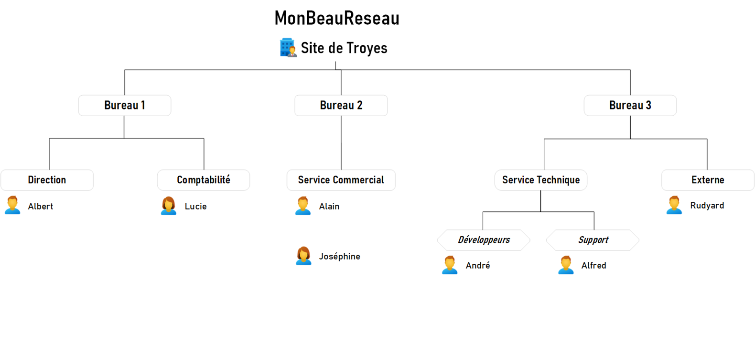
Mise en œuvre
Méthodologie
AD - Stratégie d’annuaire
1. Distinguer la hiérarchie de l’entreprise
2. Identifier les utilisateurs
13
Notes:
13

Slide 14
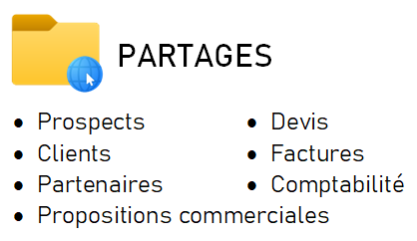
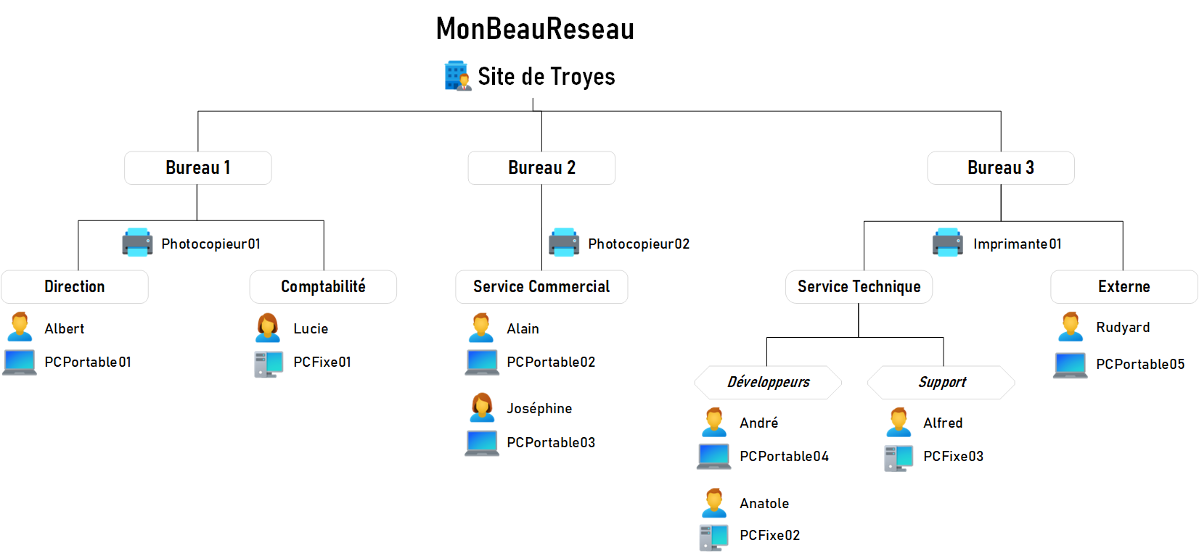
Mise en œuvre
Méthodologie
AD - Stratégie d’annuaire
1. Distinguer la hiérarchie de l’entreprise
2. Identifier les utilisateurs
3. Identifier les actifs essentiels puis les actifs supports.
14
Notes:
14

Slide 15
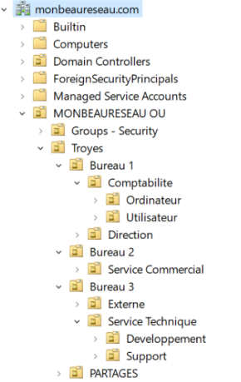
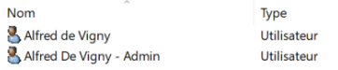
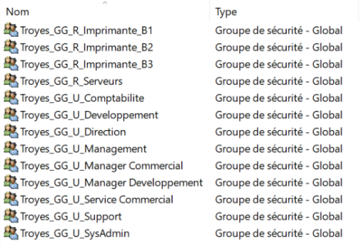
Mise en œuvre
AD – UO, groupes et utilisateurs
15
Notes:
15

Slide 16
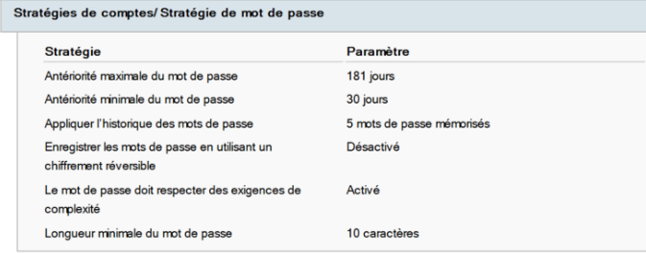
Mise en œuvre
AD – GPOs
Politique de mot de passe: taille minimum de 10 caractères, au moins 1 majuscule, 1 minuscule et 1 chiffre.
16
Notes:
16

Slide 17
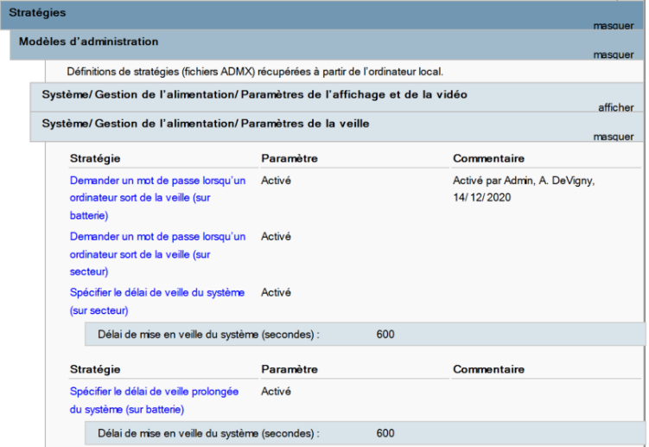
Mise en œuvre
AD – GPOs
Mise en veille : L’écran de veille s’active après 10 min d’inactivité et verrouille la session. Un mot de passe est alors nécessaire pour accéder à la session.
17
Notes:
17

Slide 18
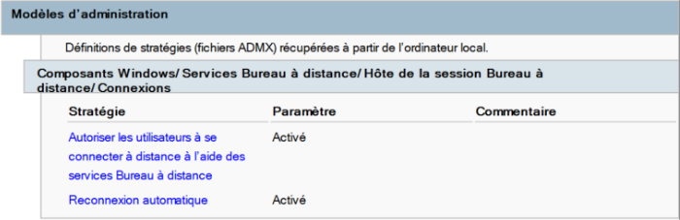
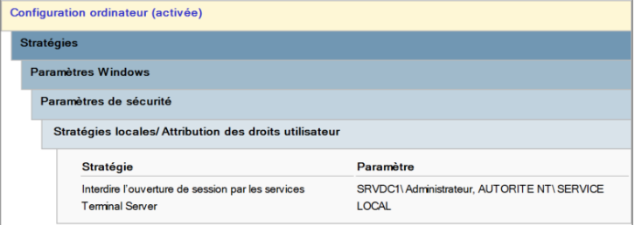
Mise en œuvre
AD – GPOs
Terminal Server : Le port 3389 est ouvert, mais l’administrateur local des postes n’est pas accessible à distance.
Autorisation pour l’utilisation du service
Interdire l’accès à l’administrateur local
Sur le Pare-feu
18
Notes:
18

Slide 19
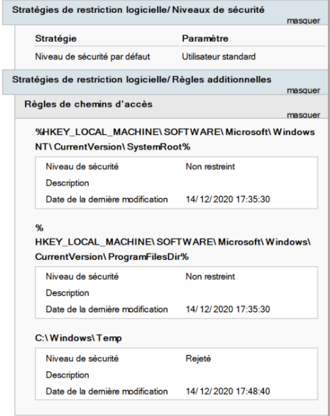
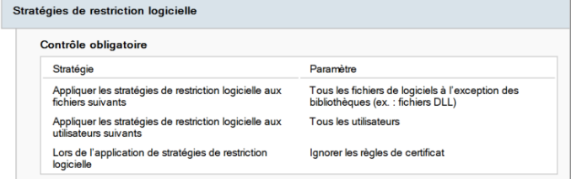
Mise en œuvre
AD – GPOs
Stratégie de Restriction Logicielle (SRP) : Une restriction est appliquée sur les postes pour n’autoriser que les programmes des répertoires Windows sauf tmp.
19
Notes:
À noter qu’il existe aussi un modèle d’administration qui permet de définir une liste d’applications autorisées.
19

Slide 20
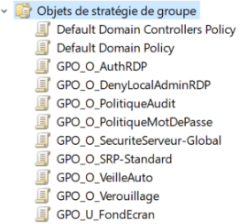
Mise en œuvre
AD – GPOs Optionnelles
Verrouillage: Verrouillage des comptes après 5 tentatives de connexion échouées en moins de 10 minutes.
Politique d’audit: Pour obtenir un niveau de sécurité satisfaisant, il convient d’avoir une politique d’Audit cohérente pour pouvoir investiguer les incidents pouvant se produire sur le domaine. (GS11)
Sécurité Globale des serveurs: Bonne pratiques pour les attribution des droits utilisateurs, les options de sécurité local (Réseau, chiffrement, …). (GS11)
…
20
Notes:
À noter qu’il existe aussi un modèle d’administration qui permet de définir une liste d’applications autorisées.
20

Slide 21

Merci de votre attention

